Slide 1
JAVAEE05-分层模型
20181
fhzheng

Slide 2
主要内容
发展历程
基础技术
jsp,servlet,jdbc,http
操作系统，软件工程，数据库，编程基础
数据结构，体系结构，计算机网络
项目搭建
知识整理
项目回顾

Slide 3
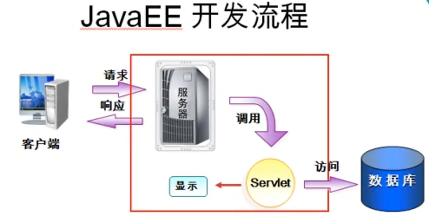
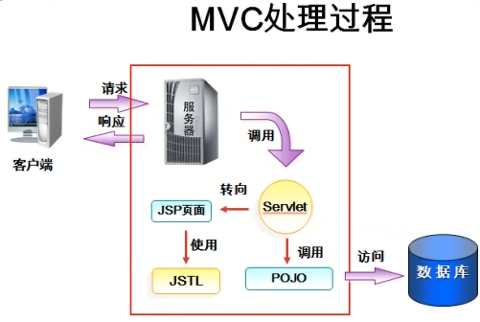
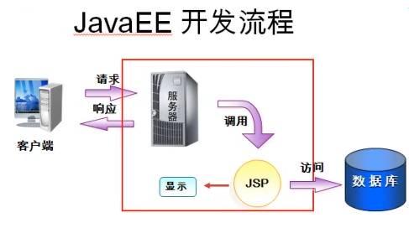
MVC的来历
Controller
如jspServlet.ServletDB
View
Model
如jspServlet/jspdb/jspdb.jsp

Slide 4
项目技术和整体安排
客户端
输入数据
查看响应
服务器端
处理请求，给出响应
实现数据库查询操作
实现分层架构
实现面向接口编程
应用单元测试框架
数据库
MySQL
前端
JSP,EL
CSS,DIV
后端
Servlet
JDBC
JSON
项目管理
maven

Slide 5
项目具体实现功能
用JSP做界面
输入id号
查看数据库中具体对应id号的客户信息
用servlet处理请求
用service处理业务
接口和实现
用dao处理数据库访问和操作
接口和实现
用pojo封装数据
用 junit和JSON做单元测试
用DBUtils封装数据访问工具（方法）

Slide 6
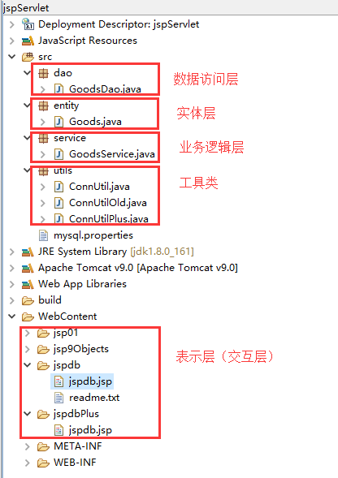
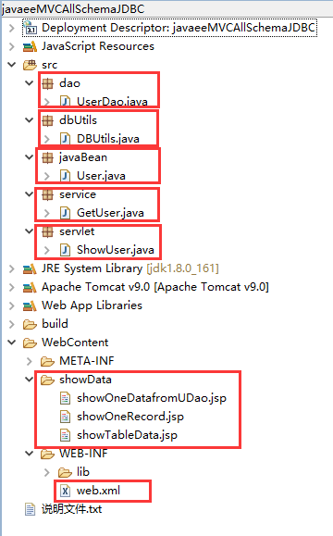
项目截图说明
Notes:
看两个项目
jspServlet
javaeeMVCAllSchemaJDBC01

Slide 7
项目的分层结构
体系架构
客户端
应用程序服务器
Tomcat容器
项目子容器
数据库服务器
三层
表示层
中间层
数据访问层

Slide 8




为什么需要分层结构
饭店
顾客
服务员
厨师
采购员
服务员只管接待客人
厨师只管烹炒客人要的美食
采购员只管按客人需求采购肉，海鲜，蔬菜
他们各负其责共同协作为客人提供美食
Notes:
备注：
饭店将整个业务分解为三部分来完成
每一部分各负其责
服务员只管接待顾客、向厨师传递顾客的需求
厨师只管烹炒不同口味、不同特色的美食
后勤工作人员只管提供美食原料
他们三者分工合作共同为顾客提供满意的服务。
在饭店为顾客提供服务期间，服务员、厨师、后勤工作人员，三者中任何一者的人员发生变化时都不会影响其他俩者的正常工作，只对变化者进行重新调整即可正常营业。
我们用三层结构开发的软件系统于此类似
表示层只提供软件系统与用户交互的接口
业务逻辑层是表示层和数据访问层之间的桥梁，负责数据处理和传递
数据访问层只负责数据的存取工作

Slide 9
为什么需要三层结构
离职、请假
离职、请假
离职、请假
服务员
厨师
采购员
其他服
务员代替
其他厨
师代替
其他采
购员代替
Notes:
讲解要点：
重点强调服务员、厨师、采购员三者中当任何一者发生变化时都不会影响到其他两者的正常工作，从而引伸出三层结构各层之间的“高内聚，低耦合”特点。

Slide 10
为什么需要三层结构
饭店
服务员
厨师
采购员
软件
系统
三层结构软件模型
表示层
业务逻辑层
数据访问层
Notes:
讲解要点：
从饭店场景引出软件系统中的三层结构模型。

Slide 11
为什么需要三层结构
两层结构：
当数据库或
用户界面发
生改变时需
要重新开发
整个系统
数据库
用户界面
业务逻辑
数据访问
两层结构软件模型
三层结构：
当数据库或
用户界面发
生改变时不
需要重新开
发，只做简
单调整即可
数据库
用户
界面
业务
逻辑
数据
访问
三层结构软件模型

Slide 12
什么是三层结构
服务员
为用户提供
交互操作界面
表示层
厨师
负责关键业务的
处理和数据传递
业务逻辑层
采购员
实现数
据库访问
数据访问层
数 据 库
Notes:
注释
据访问层 数据访问项目执行从数据库（或其他数据服务）获取数据或向数据库发送数据的功能。在分布式应用程序结构中，相应功能使用 ADO.NET 数据适配器和 SQL 服务器存储过程来完成。 “数据访问”层： (1)从“业务规则”层接收请求，从“数据服务”获取数据或向其发送数据。 (2)使用存储过程获取数据，并可选用 ADO.NET 向数据库发送数据。 (3)将数据库查询结果返回到“业务规则”层，作为ADO.NET 数据集。 业务逻辑层
业务规则项目包含业务对象本身以及应用于它们的规则。这也是主要业务对象所在的位置。它们实现业务实体或系统对象。系统的业 务规则将在这些对象中编码，尽管部分业务规则可能实际上已在数据库的存储过程和触发器中进行了编码。 "业务规则"层： (1) 从“用户界面”层接受请求。 (2) 根据编码的业务规则处理请求。 (3) 从“数据访问”层获取数据或将数据发送到“数据访问”层。 (4)将处理结果传递回“用户界面”层。 用户界面 用户界面项目是指在应用程序中实现的客户端。在分布式应用程序结构中，用户服务可以是 Web 客户端或 Windows 客户端，这具体取决于特定的应用程序。例如，在开发Web 应用程序时，可能需要提供具有标准 Windows 用户界面或 Web 用户界面。通常，这种一般类型的应用程序包含以下功能： "用户界面"层： (1)管理 Web 页或 Windows 界面的呈现和行为 (2)显示数据 (3)捕获数据 (4)数据验证检查 (5)为用户提供任务指南 (6)向“业务规则”发送用户输入 (7)从“业务规则”接收结果 (8)向用户显示错误

Slide 13
三层之间依赖关系
表示层
业务逻辑层
数据访问层

Slide 14
三层之间的数据传递方向
表示层
响
应
数
据
客
户
请
求
业务逻辑层
响
应
数
据
客
户
请
求
数据访问层

Slide 15
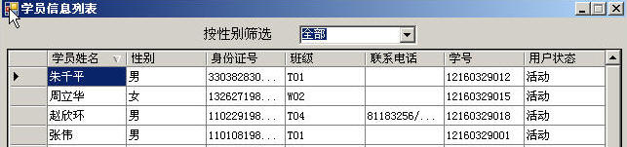
为什么需要实体类
DataSet/ResultSet
数 据 库
它不具备OO的优点
实现数据检索比较繁琐、易出错
它使数据结构暴露在业务逻辑层和表示层
为了消除以上局限性，需要使用实体类

Slide 16
为什么需要实体类
表示层
表示层后台
即控制器
业务逻辑层
用户请求
数据访问层
处理Web窗体
解析实体对象
传递参数
请求数
据操作
数据库
构建实体对象
调用存储过程
返回
返回行集
返回
展示数据
解析实体对象
构建实体对象或集合

Slide 17
为什么需要实体类
从OOP思想考虑
它是完全受控制的对象
它具有面向对象的基本特征
它可以自定义行为
它消除了关系数据和对象之间的差异
它在关系数据库和对象之间架起一座桥梁

Slide 18
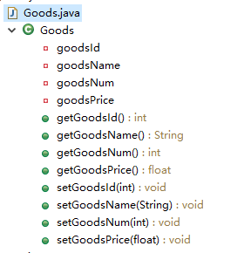
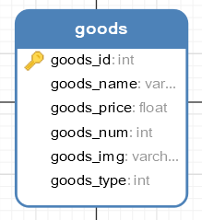
什么是实体类
商品信息
对应的实体类
商品
数据表
简单地说就是描述一个业务实体的类，例如：管理员信息
Notes:
注释：自定义实体是代表业务域的对象，它们是业务层的基础。
例如：
public class ClassInfo
{
#region Private Members
protected int id;
protected string name = String.Empty;
protected int gradeID;
#endregion
#region Public Methods
public ClassInfo()
{
}
#endregion
#region Public Properties
public int Id
{
get { return id; }
}
public string Name
{
get { return name; }
set { name = value; }
}
public int GradeID
{
get { return gradeID; }
set { gradeID = value; }
}
#endregion
}
}

Slide 19
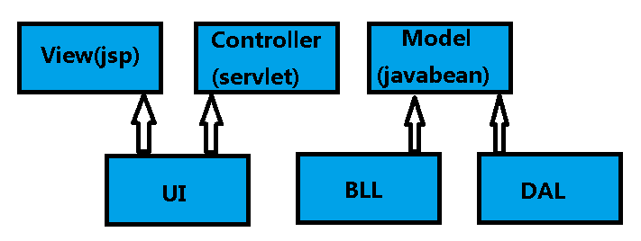
三层与MVC
二者使用范围不同：
三层可以应用于任何语言、任何技术的应用程序【实现概念级：为了明确逻辑】
MVC只是为了解决BS应用程序视图层各部分的耦合关系【软件概念级：为了解耦】
互不冲突，可以同时存在，可根据情况使用其中一种

Slide 20
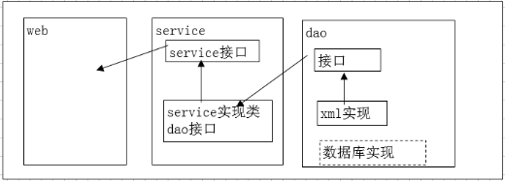
三层与MVC的不同
三层是整个应用程序架构，MVC是功能模块
三层是基于业务逻辑来分的，而MVC是基于页面来分的
MVC模式是一种复合设计模式，一种解决方案
三层是种软件架构，通过接口实现编程
三层模式是体系结构模式，MVC是设计模式
三层模式又可归于部署模式，MVC可归于表示模式

Slide 21
分层项目的搭建实例
xxx：代表公司名称
yyy：代表项目名称
com.xxx.yyy.dao dao层接口
com.xxx.yyy.dao.impl dao层实现
com.xxx.yyy.service service层接口
com.xxx.yyy.service.impl service层实现
com.xxx.yyy.web web层
com.xxx.yyy.util 工具包
com.xxx.yyy.domain javabean

Slide 22
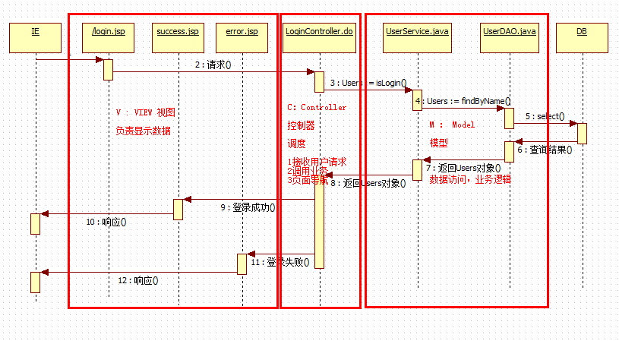
登录实例中的MVC

Slide 23
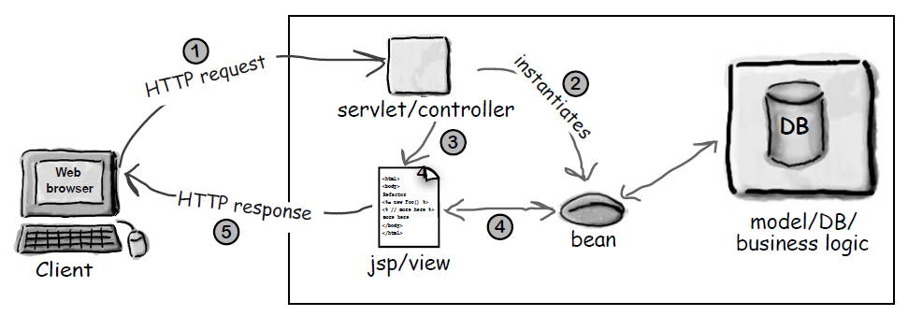
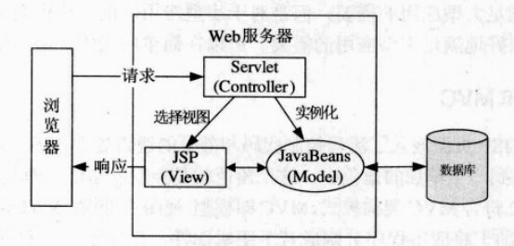
项目的MVC模型

Slide 24
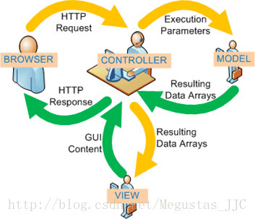
项目中MVC各逻辑模块的职责
视图
控制器
模型
dao
service
pojo(javabean)
tools

Slide 25
MVC里边的各个模块的职责
controller控制器：协调model和view的中间件
从view拿数据给model
model处理并控制DAO和数据库交互
通过controller回馈给view显示告诉用户程序做了什么
view->controller->model->db
db->model->controller->view

Slide 26
MVC里边的各个模块的职责
model模型:劳动者
接受controller的指令
只要告诉model做什么，controller要拿到什么
通过自身功能实现和DAO去处理这个事情
以最快最准确的方式完成controller交给的任务
model就是一直和控制器controller和数据库DB交互的中间件
把数据库DB当作一个生产资料的仓库，model从里边拿最原始的材料，经过适当的加工成半成品，将这个半成品交给控制器controller，controller对半成品做适当的封装交给一线的view进一步完善并表现到前端。
model很累，代码量应该会比较庞大
model有很多种
数据封装
核心算法、核心业务、关键操作
工具集

Slide 27
MVC里边的各个模块的职责
view视图
通过自己擅长的丰富的表现形式展示给用户
还负责从用户那里拿到controller想要获取到的数据
人机交互的重要工作就交给了view来完成了
责任也是相当重大的【长相很重要】

Slide 28
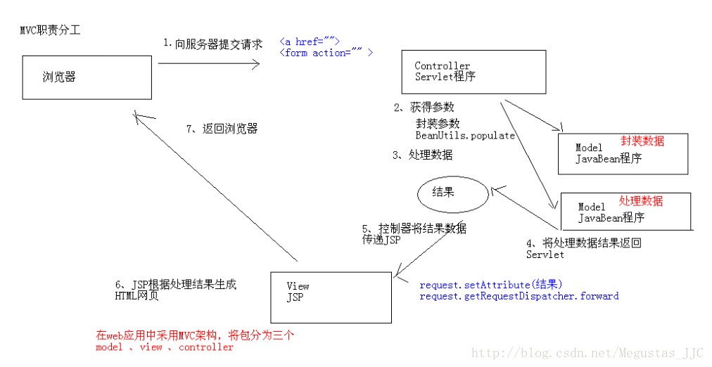
MVC具体分工

Slide 29
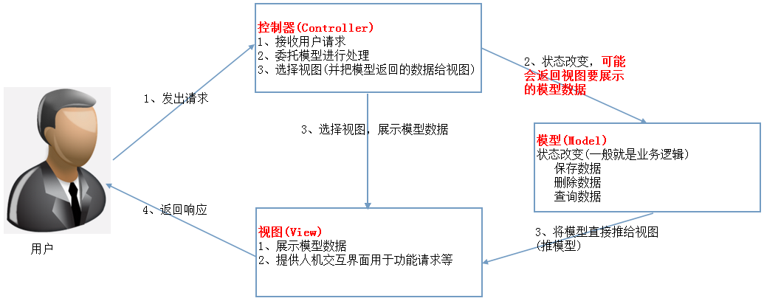
标准的MVC模型

Slide 30
入门的感觉：3层还是5层？
视图层(html/jsp/)等用户能看得到的信息，数据信息的开始和结束
控制层(servlet/action),控制层不处理任何业务(包括业务逻辑和数据库逻辑)，只为控制流程，实现跳转功能，只调用service层的结果实现跳转功能，控制层的逻辑更偏向视图层，为视图层提供服务
服务层(service)：专门处理业务逻辑，是控制层和DAO的中间过渡层，根据DAO层的返回结果的不同，处理不同的业务逻辑，并将结果向上返回给控制层
DAO层：专门处理各种数据库逻辑，包括对数据库的CRUD，存储过程/函数各种操作，提供访问数据库的接口，DAO层更偏向于model
数据模型层：专门封装数据原始模型(javabean/DTO)，本身不提供任何对数据库的操作，只提供接口供DAO层调用数据。
从上到下依次为视图层，控制层，服务层，DAO层，数据模型层

Slide 31
MVC的思想
mvc最大的优势是代码复用
面向对象编程里最重要的思想是封装、继承、多态，归根到底应该是为了解决大型软件编写过程中代码维护和多人协作的难题
封装让接口规范统一
都面向接口编程
继承和多态解决了代码复用的问题
在此基础上演化出很多的设计模式，其实就是对封装、继承、多态的进一步抽象，对特定问题形成较为合适的解决方案

Slide 32
项目实现过程中的思想
分层思想【微积分思想】
低耦合高内聚【事物本质和事物联系】
开闭原则
面向对象的编程思想【重用】
面向接口的思想【注重方法的统一】
由底向上的开发构建思路【千里之行】
测试驱动的流程【稳中求胜】
没有最好的技术，只有最佳的匹配
Notes:
javaeeMVCAllSchemaJDBC01
1 分层架构
/javaBean 实体层
/dbUtils 工具集
/dao 数据访问层
/service 业务逻辑层
/servlet 控制层
/showData/showOneDatafromUDao.jsp /表示层
注意事项：
0 先启动MySQL数据库，查看表easybuy_user结构
1 注解或是web.xml对Servlet进行配置
2 获取数据后，要跳到第一行去处理
3 EL表达式仅仅用于显示
4 打开与关闭连接的时机
5 可能的出错分析
6 jar包的支持，放置位置
2 源码参考
>>>>>>>>jsp
用户ID号是：${requestScope.user.id}<br/>
用户登录名是：${requestScope.user.loginName}<br/>
用户名是：${requestScope.user.userName}<br/>
用户密码是：${requestScope.user.password}<br/>
用户性别：${requestScope.user.sex=="1"?"男":"女"}<br/>
用户身份证号：${requestScope.user.identityCode }<br/>
用户邮箱：${requestScope.user.email }<br/>
用户手机号：${requestScope.user.mobile }<br/>
用户类型：${requestScope.user.type=="0"?"管理员":"普通用户"}<br/>
>>>>>>>>javaBean.User //9个属性，与表对应
private Integer id;
private String loginName;
private String userName;
private String password;
private Integer sex;
private String identityCode;
private String email;
private String mobile;
private Integer type;
>>>>>>>>dbUtils.DBUtils
//1 打开连接
public static Connection getCon() throws ClassNotFoundException, SQLException {
//常用四个字符串
String driver = "com.mysql.jdbc.Driver";
String url = "jdbc:mysql://localhost:3306/easybuy";
String user = "root";
String password = "rootcuit";
Class.forName(driver);
Connection con = DriverManager.getConnection(url, user, password);
return con;
}
//2 关闭连接
public static void release(
Connection con,
PreparedStatement pstmt,
ResultSet rs)
throws SQLException {
if (con != null) {
con.close();
}
if (pstmt != null) {
pstmt.close();
}
if (rs != null) {
rs.close();
}
}
>>>>>>>>dao.UserDao
public User findById(Integer id) //DAO操作
throws ClassNotFoundException, SQLException {
String sql = "select * from easybuy_user where id = ?";
Connection con = DBUtils.getCon(); //打开连接
PreparedStatement ps = con.prepareStatement(sql);
ps.setInt(1, id);
ResultSet rs = ps.executeQuery();
rs.next(); //移到第一行
User user = new User(); //实现数据封装
user.setId(rs.getInt("id"));
user.setLoginName(rs.getString("loginName"));
user.setUserName(rs.getString("userName"));
user.setPassword(rs.getString("password"));
user.setSex(rs.getInt("sex"));
user.setIdentityCode(rs.getString("identityCode"));
user.setEmail(rs.getString("email"));
user.setMobile(rs.getString("mobile"));
user.setType(rs.getInt("type"));
DBUtils.release(con, ps, rs); //关闭连接
return user;
}
>>>>>>>>service.GetUser
public User getUserById(Integer id) //业务逻辑
throws ClassNotFoundException, SQLException {
UserDao userDao = new UserDao();
User user = new User();
user = userDao.findById(id);
return user;
}
>>>>>>>>servlet.ShowUser //控制器
GetUser getUser = new GetUser();
User user = null;
int id = 11;
try {
user = getUser.getUserById(id);
} catch (ClassNotFoundException e) {
e.printStackTrace();
} catch (SQLException e) {
e.printStackTrace();
}
request.setAttribute("user", user); //数据请求之间传递
RequestDispatcher rd = request.getRequestDispatcher("showData/showOneDatafromUDao.jsp");
rd.forward(request, response);
>>>>>>>>测试方法：http://localhost:8080/javaeeMVCAllSchemaJDBC/showUser

